Slide 1

114年度灌溉水質管理業務講習
農田水利設施兼作其他使用申辦流程及注意事項
五、申請資料審查注意事項
六、附掛及埋設常見樣態
七、結語
一、申辦理由及法源依據
二、農田水利法
三、農田灌溉排水管理辦法
四、農田水利申請許可案件規費收費標準

Slide 2
申請理由及法源依據
針對非農業用途的排水需求，須依法申請專門許可，確保農業用水品質與安全
農田水利法
第1條
為確保糧食安全及農業永續，……，並維護農業生產……，特制定本法。
第12條
農田水利設施不得兼作其他使用。……. ，申請人得檢附計畫書，向主管機關申請許可，兼作其他使用。
第14條
農田水利設施範圍內，未經主管機關之許可不得擅自排放非農田之排水；其屬灌溉專用渠道原則禁止。

Slide 3
農田灌溉排水管理辦法
第 9 條
依本法第十二條第一項規定申請農田水利設施兼作其他使用（以下簡稱兼作使用）之項目如下：
三、埋設設施。
四、架空纜（管）線。
第 10 條
依本法第八條第一項、第十二條第一項、第十三條第一項、第十四條第二項及第十六條第二項規定申請者，應填具申請書，並檢附下列文件，向主管機關提出：
三、土地使用同意證明文件。申請土地屬申請人所有或由主管機關管理者，得免附。
第 13 條
依第十條規定之申請，有下列情形之一者，主管機關應不予許可：
五、妨礙農田水利設施之灌溉或排水功能或有妨礙之虞。
六、造成農田水利設施管理維護成本增加，或有增加之虞。
第 14 條
依第十條規定之申請，經審查合於規定者，主管機關應予以許可，其許可有效期間，依下列規定定之：
一、不得超過依第十條第三款規定提供之土地使用同意證明文件之期限。
二、申請兼作使用……，有效期間不得超過二十年。

Slide 4
農田水利申請許可案件規費收費標準
第 2 條
依農田水利法（以下簡稱本法）申請各種許可使用行為之使用規費；其收費計算基準如下：
二、依本法第十二條第一項但書規定，……埋設設施、架空纜（管）線……應繳納費額……。
(一)繳納基數：使用面積×當期公告土地現值×百分之五×許可有效期間。
(三)當期公告土地現值：依本法第十二條規定許可土地公告現值：
1.其有坐落二筆以上土地者，以坐落土地公告現值平均值核計。
2.其未有土地公告現值編定者，應依毗鄰地 當期公告土地平均現值計算。
3.其屬臺北市轄區且為都市計畫範圍內者， 應依當期土地公告地價繳納。
(四)許可有效期間，按許可年限核計之；其未滿 一年者，以許可使用日數占全年日數比例核計之。
第 4 條
有下列各款情形之一者，得免繳各該使用規費：
一、申請人為設施坐落土地之所有權人……。
第 5 條
本標準施行前，依本法申請各種許可使用行為，經原農田水利會或主管機關依本法第十八條規定，於所屬機關內設置之灌溉管理組織與各該使用人已訂立契約或經許可者，其費用繳納得依原契約約定或原許可行政處分辦理；原契約約定期間期滿或原許可期限屆至後，應依本標準辦理。

Slide 5
農田水利會組織通則
第 29 條
農田水利會依前四條規定徵收各費之適用對象、種類、徵收程序及其計算基準之辦法，由主管機關定之。
農田水利會會費徵收辦法(改制前)
第 1 條
本辦法依農田水利會組織通則第二十九條規定訂定之。
第 7 條
農田水利會對事業區域內管理之農田水利建造物，得受理申請……架設管線或纜線……，並向申請人徵收建造物使用費。
前項農田水利建造物所座落之土地，非屬農田水利會所有者，農田水利會依前項同意申請時，應徵得土地所有權人之同意。
建造物使用費，依農田水利會同意使用面積按當期公告土地現值百分之四至百分之六乘二十以一次或分年計收；無公告土地現值者，以毗鄰地當期公告土地平均現值為準；其費率由各農田水利會依區域實際狀況核算。
有下列情形之一者，得免收建造物使用費：
一、建造物所在土地所有權人為申請人者。

Slide 6
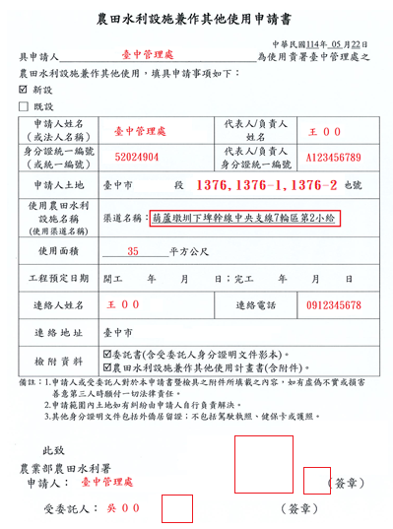
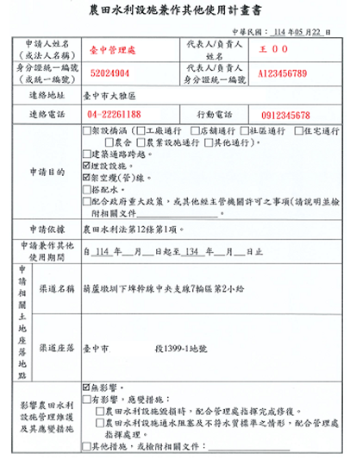
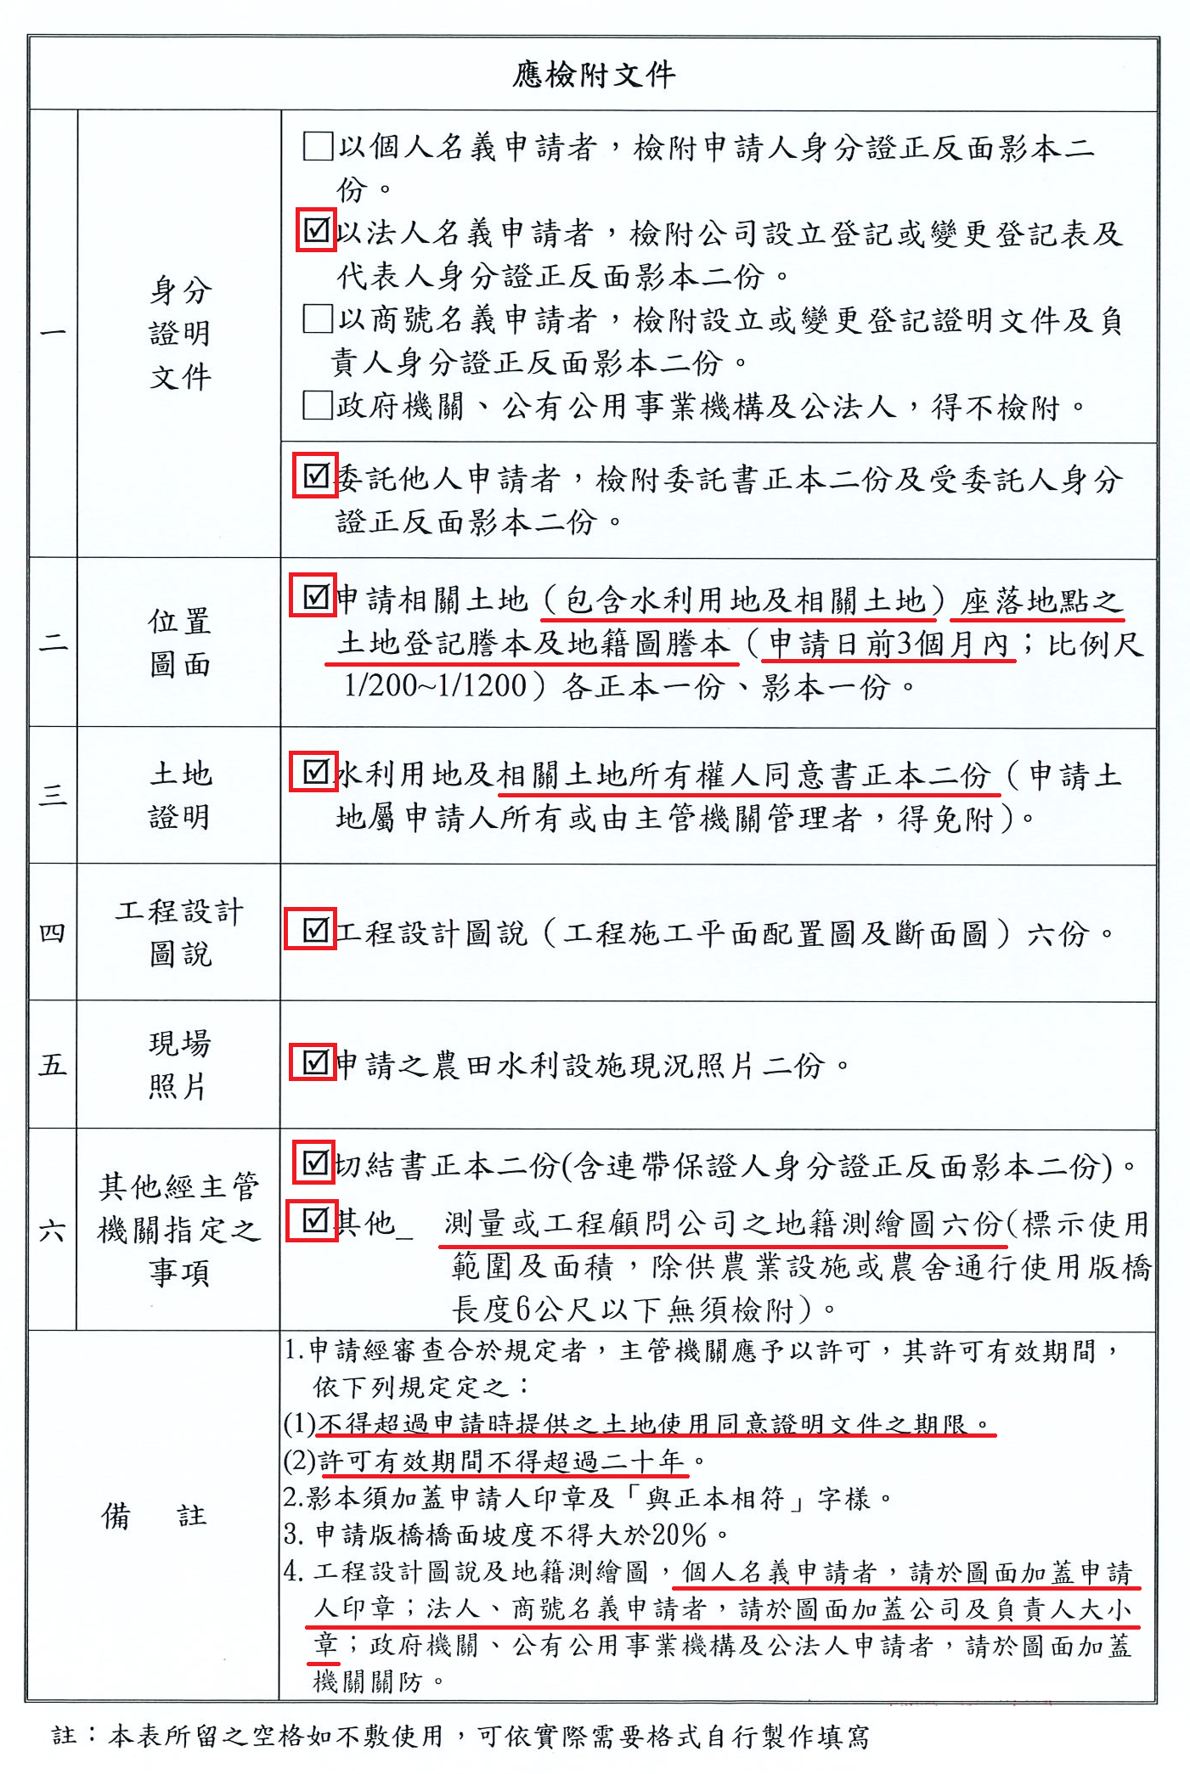
申請資料審查 一

Slide 7
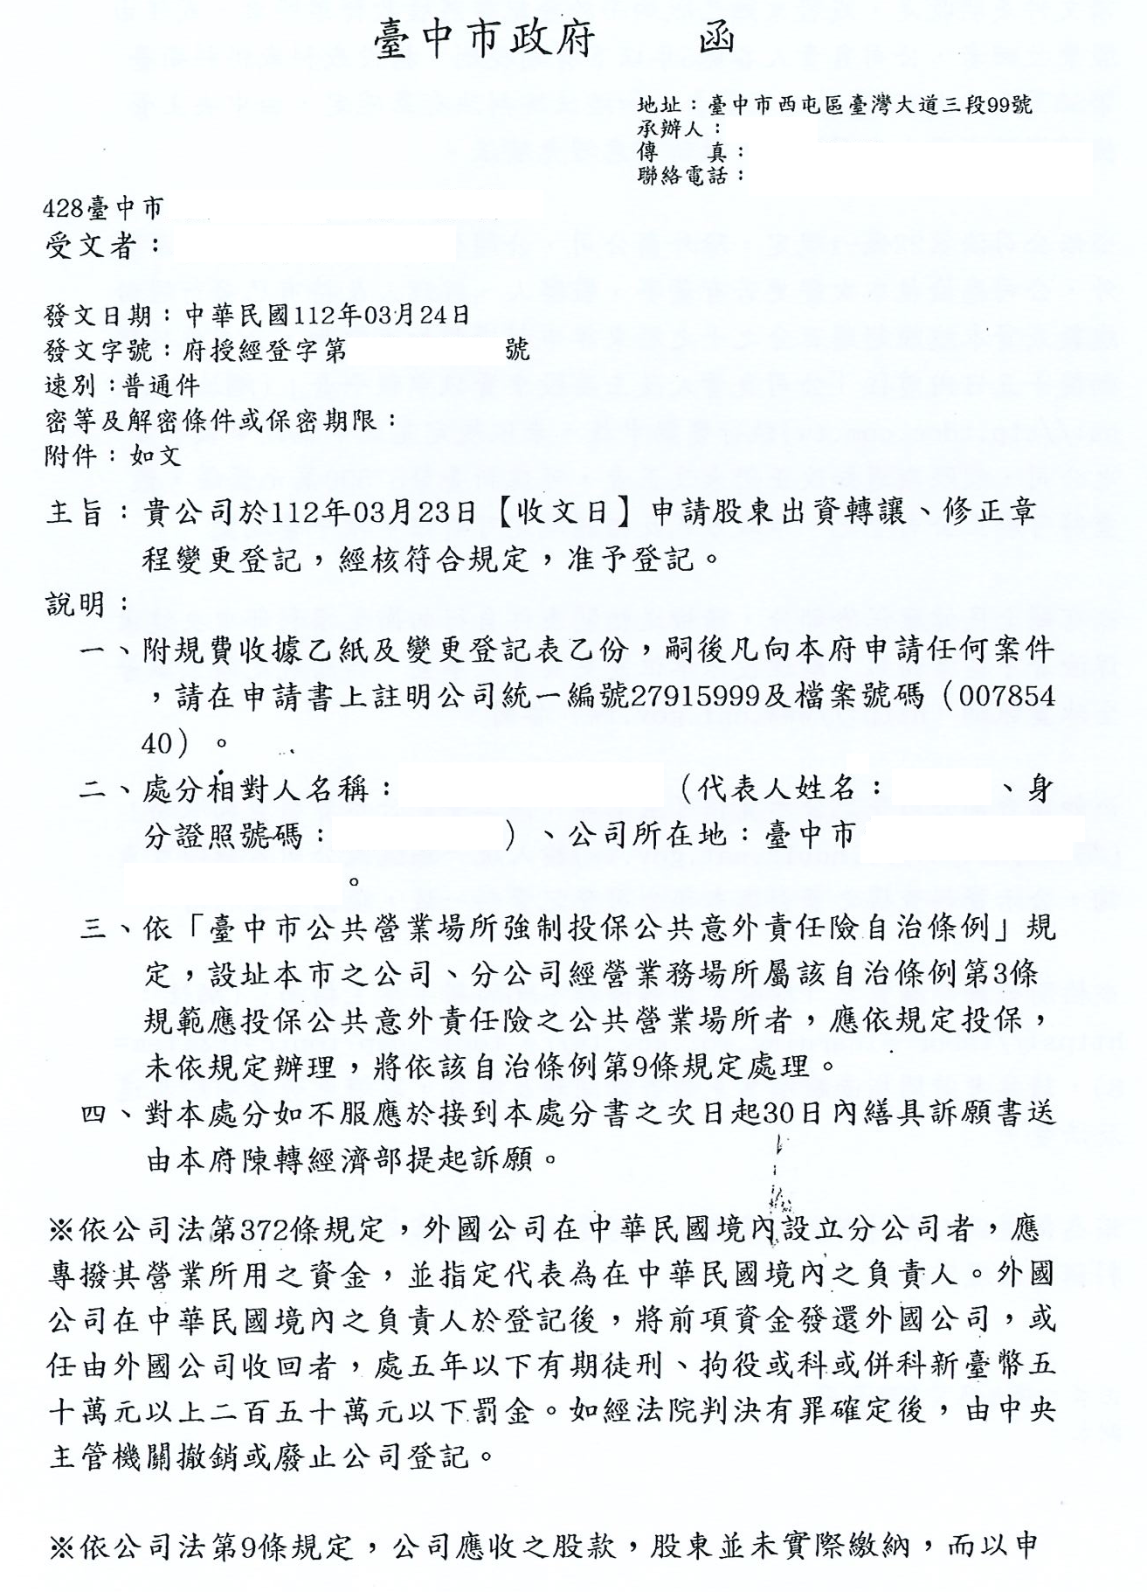
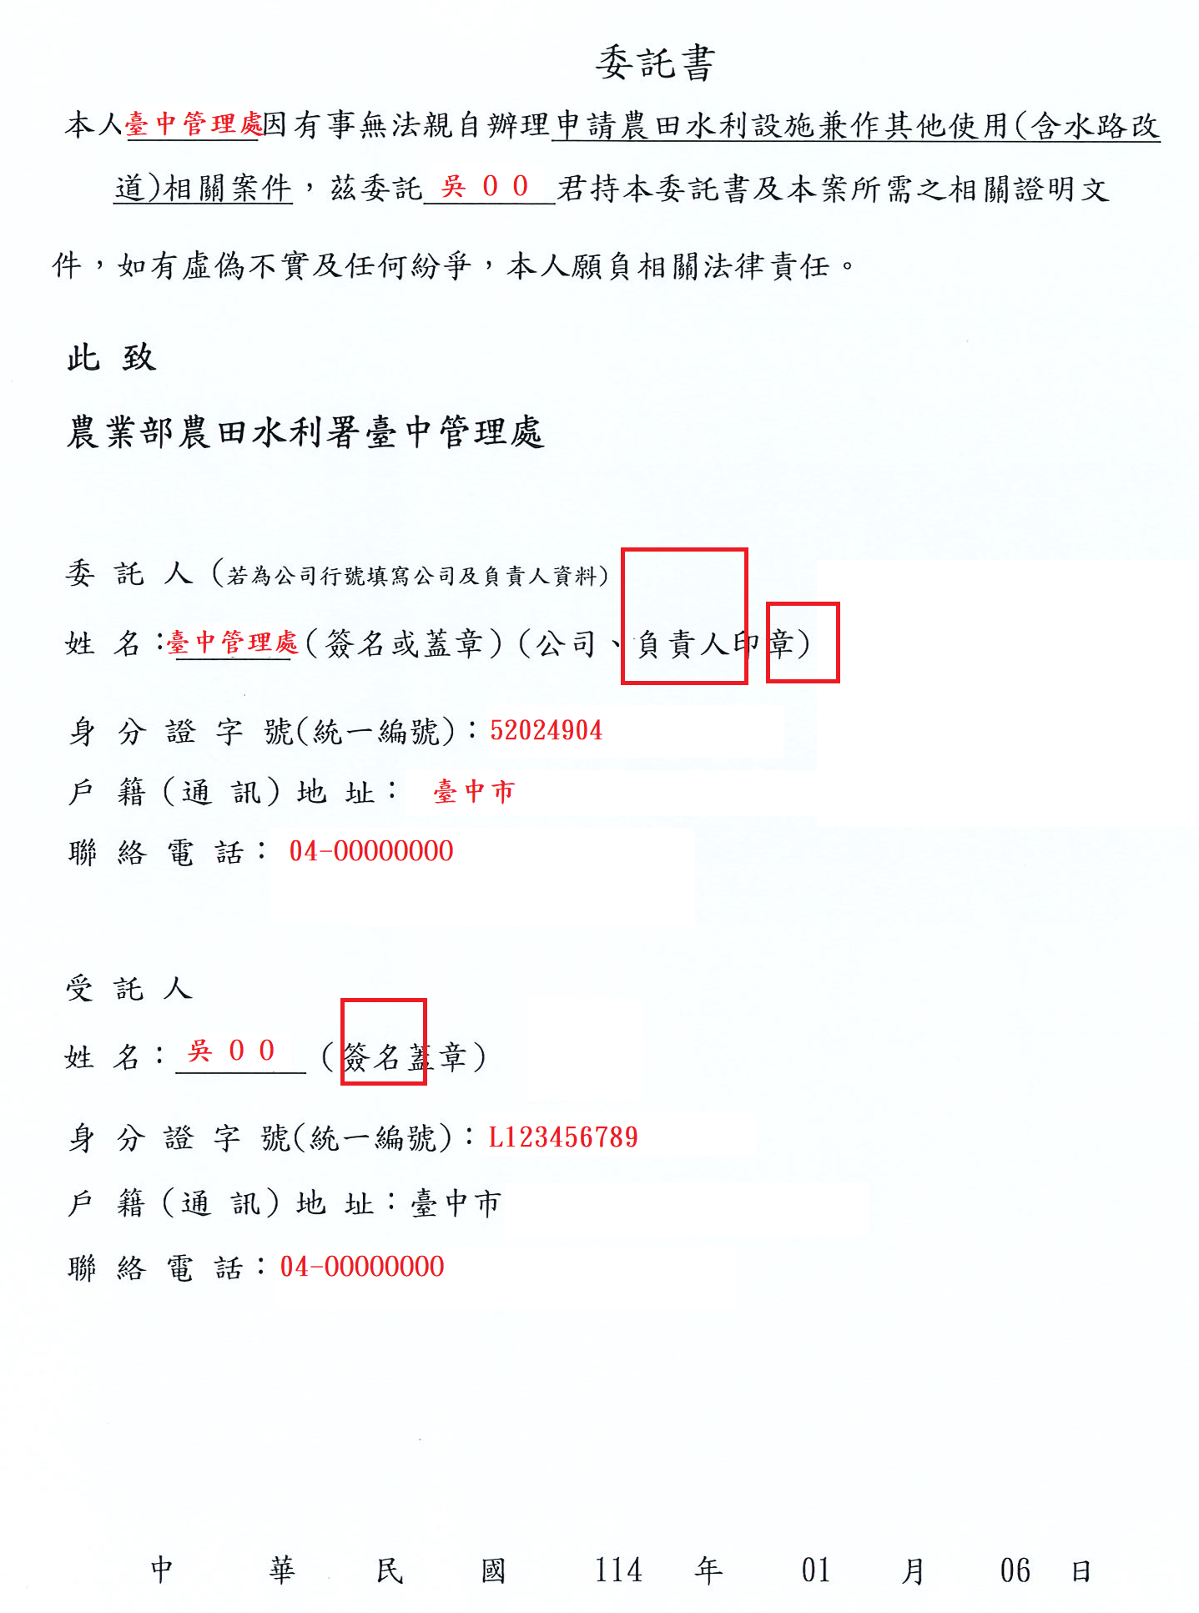
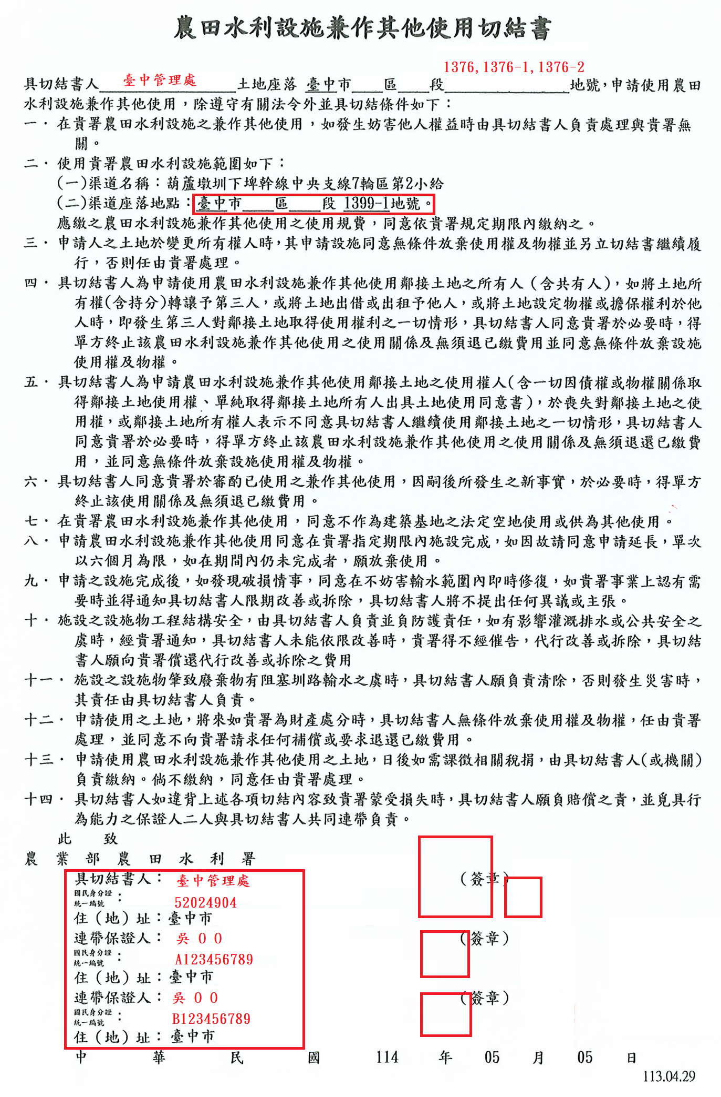
申請資料審查 二

Slide 8
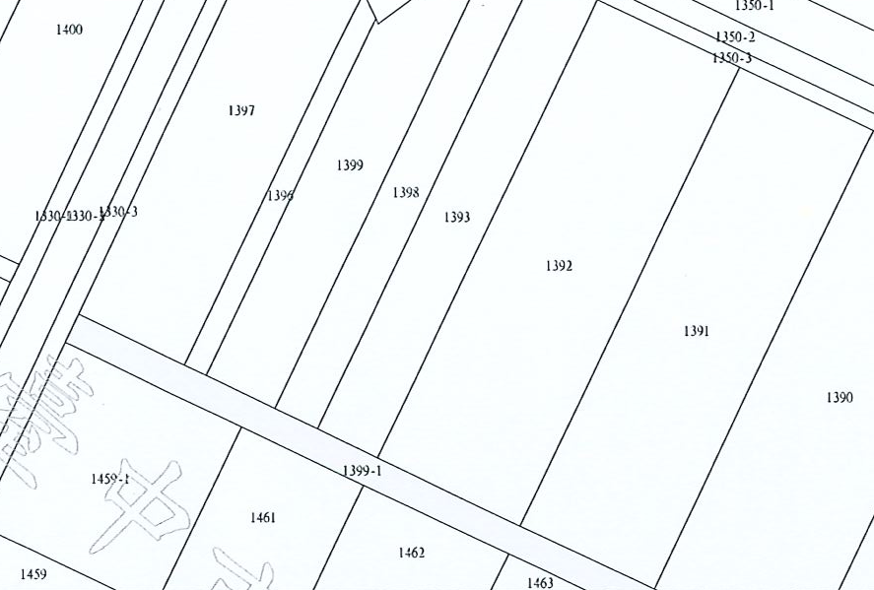
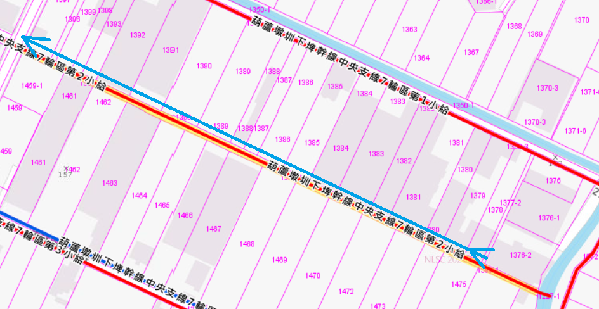
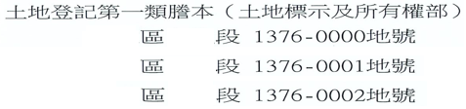
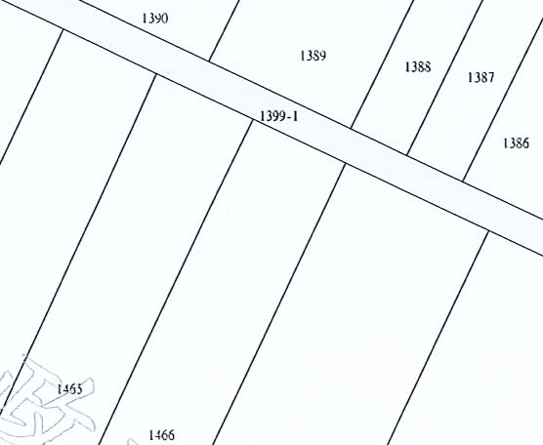
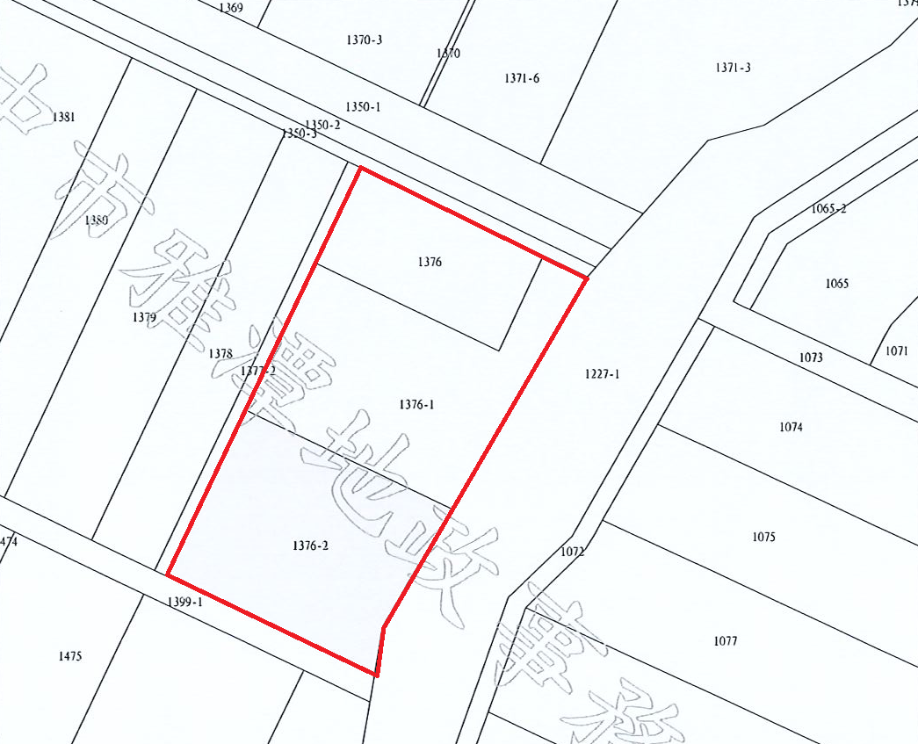
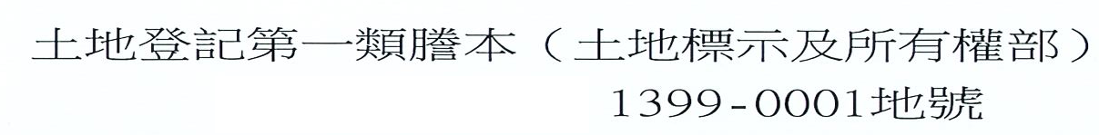
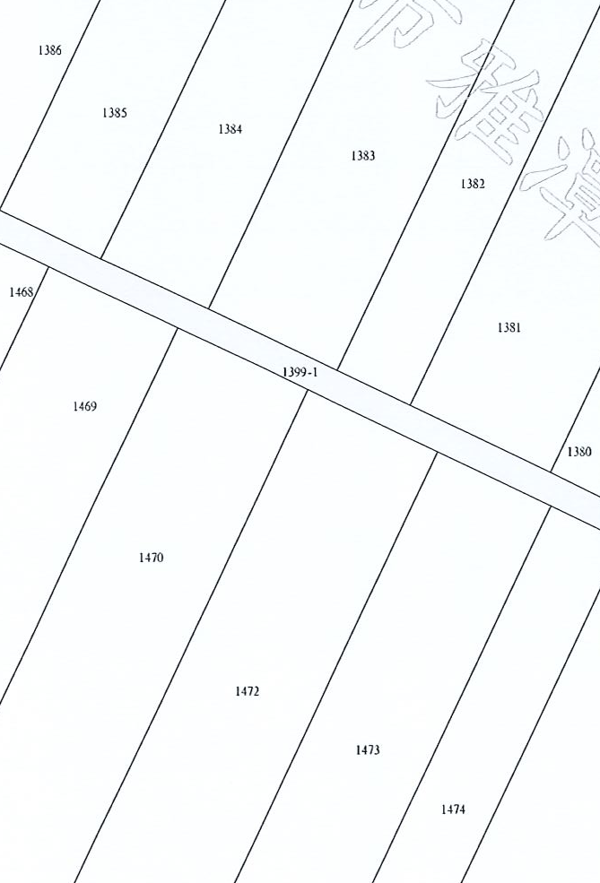
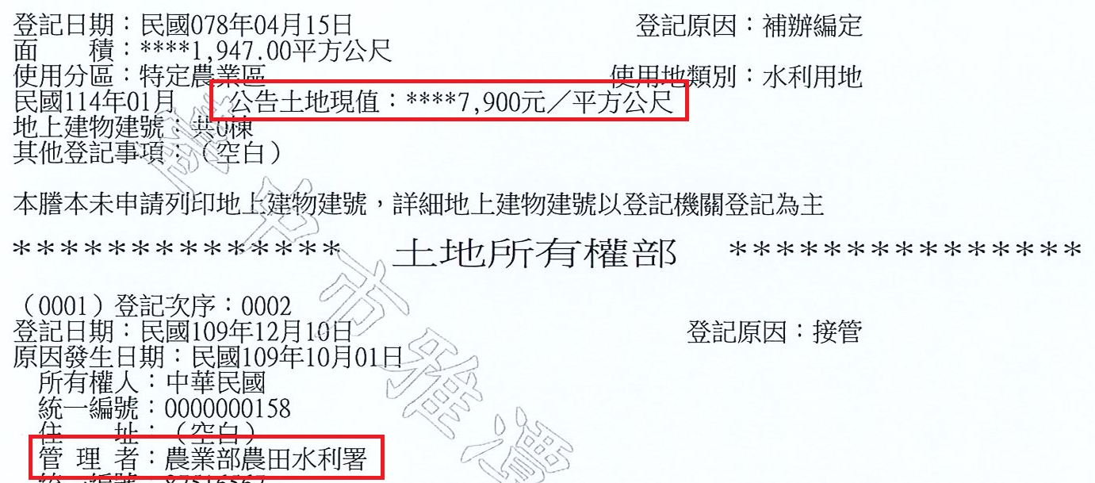
申請資料審查 三
地籍圖4
地籍圖3
地籍圖1
地籍圖2

Slide 9
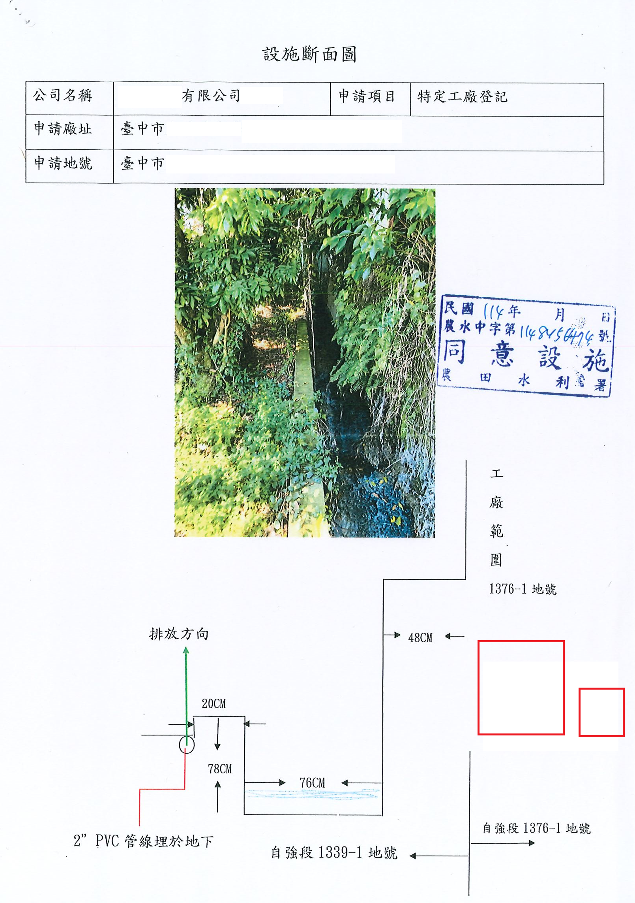
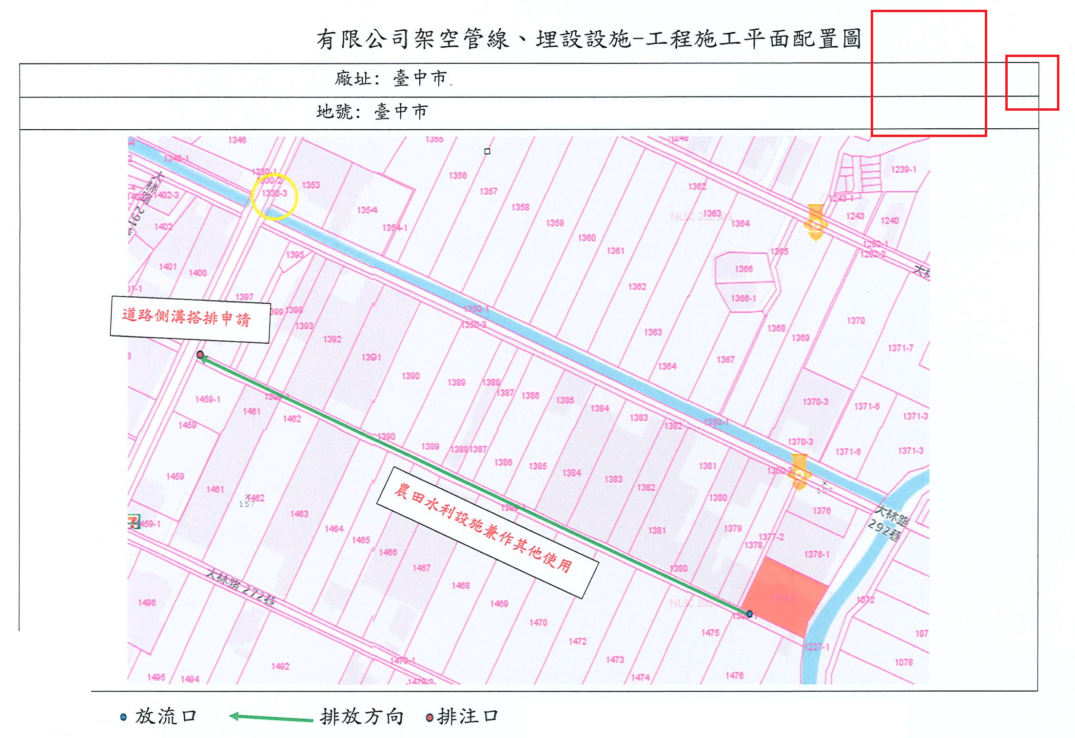
申請資料審查 四

Slide 10
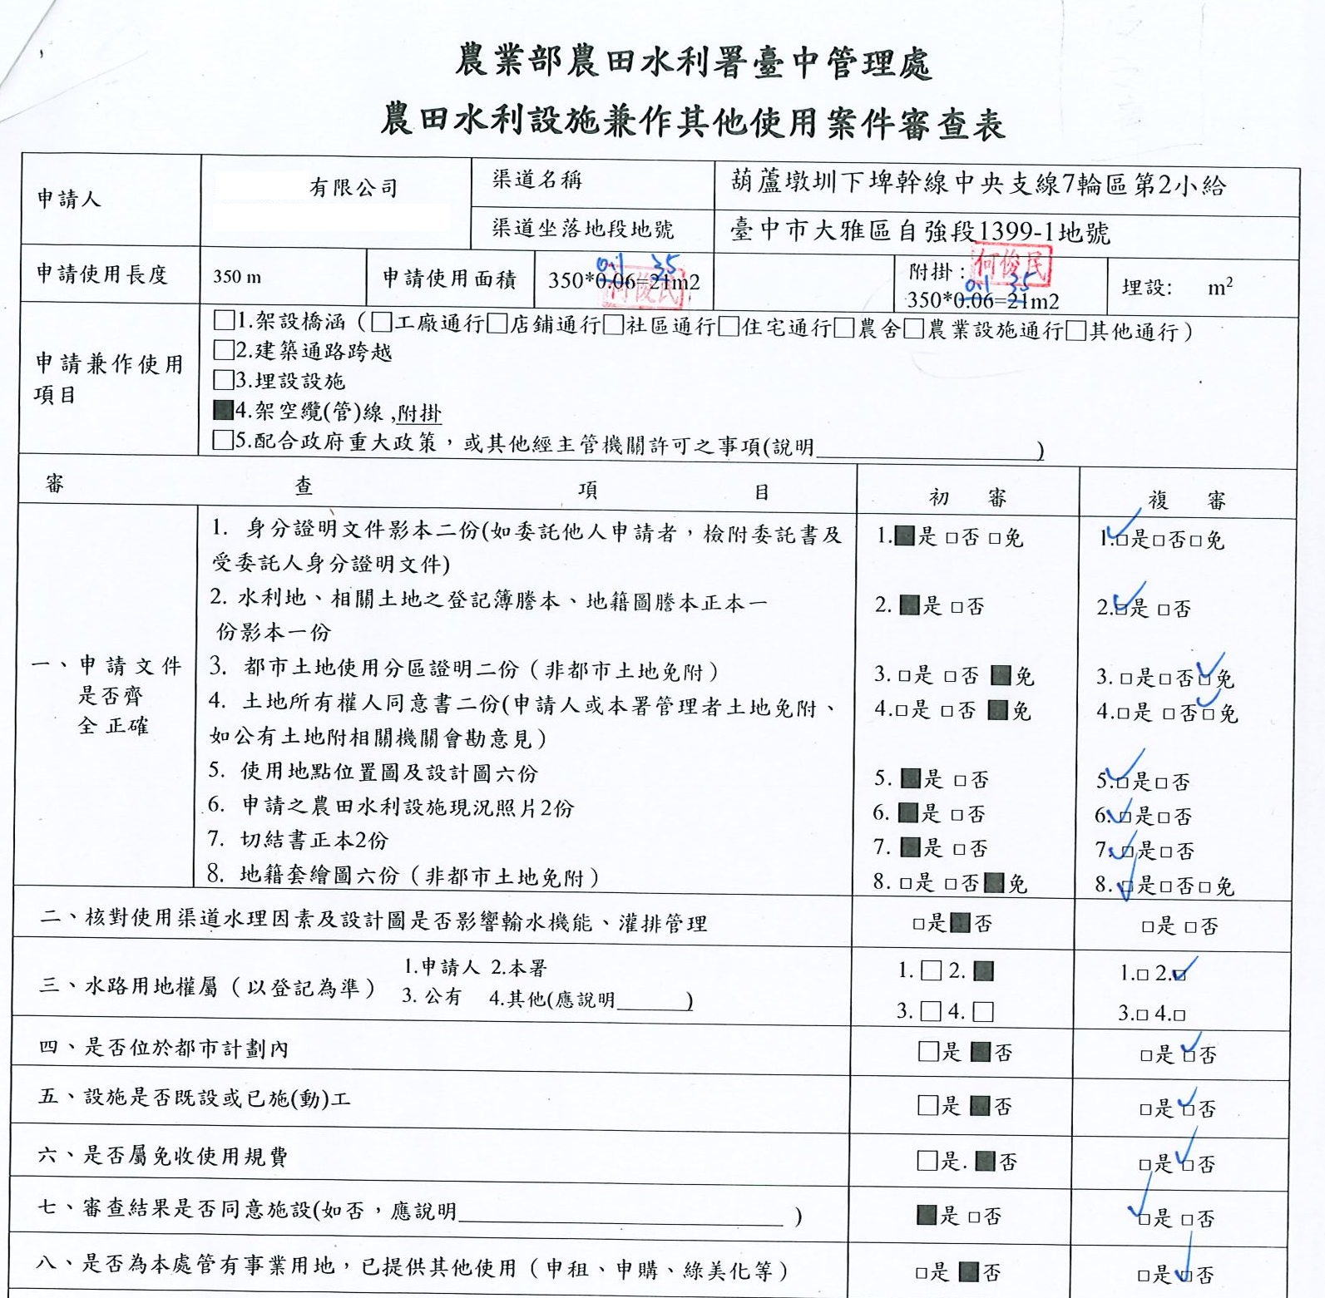
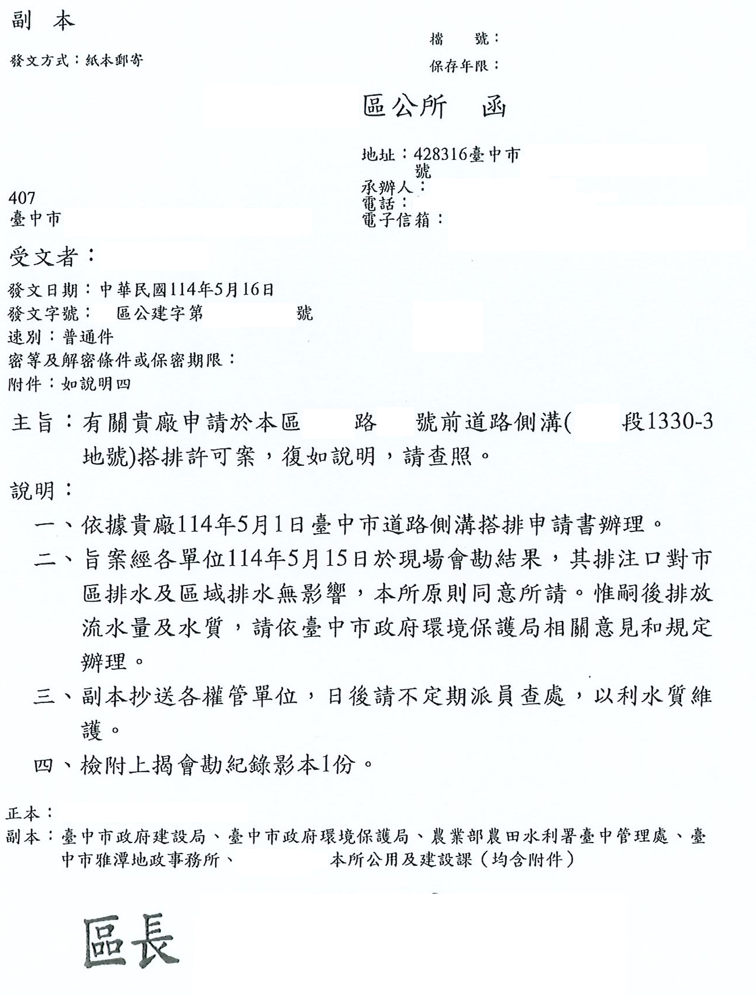
申請資料審查 五

Slide 11
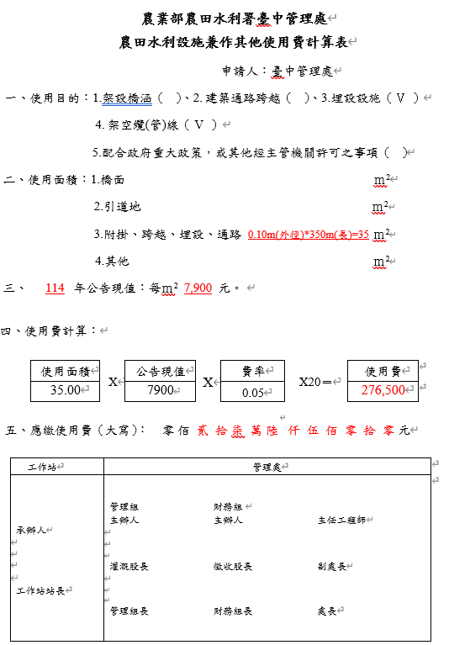
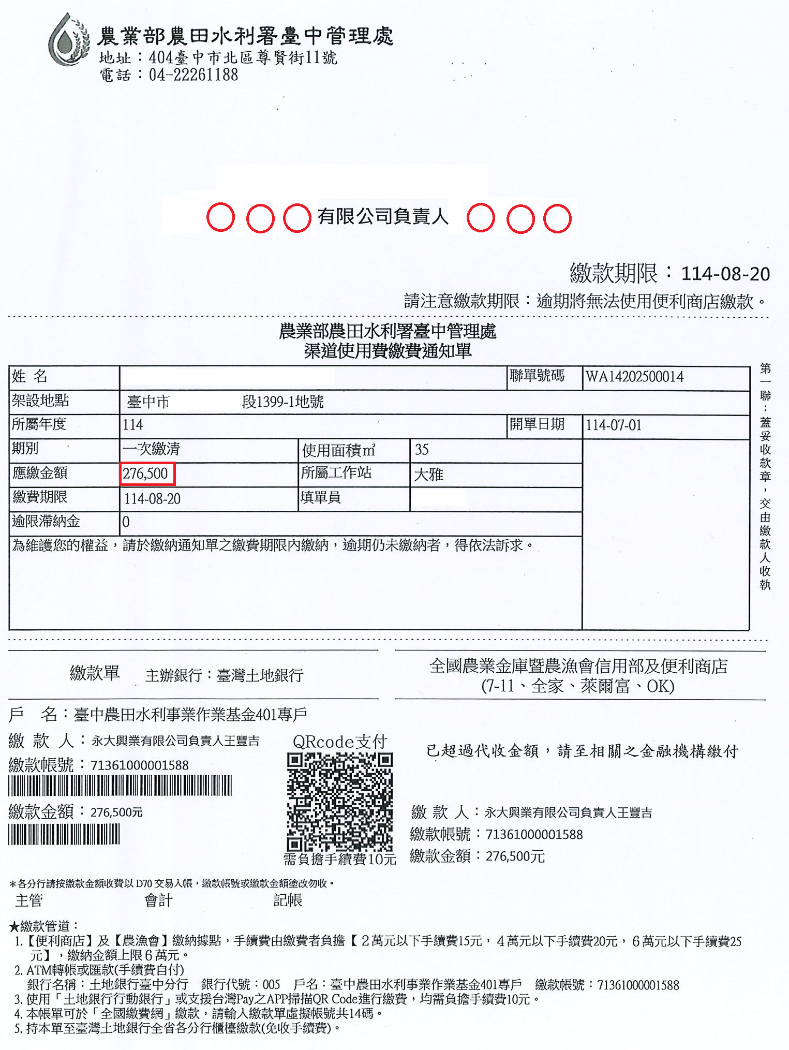
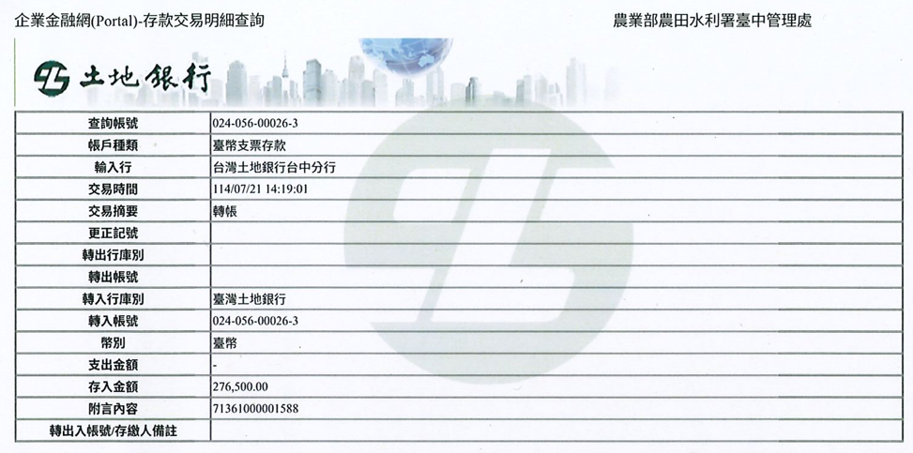
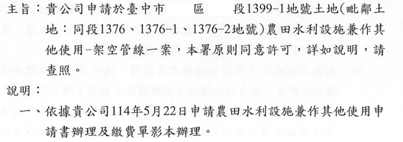
規費計算
使用面積×當期公告土地現值×百分之五×許可有效期間

Slide 12
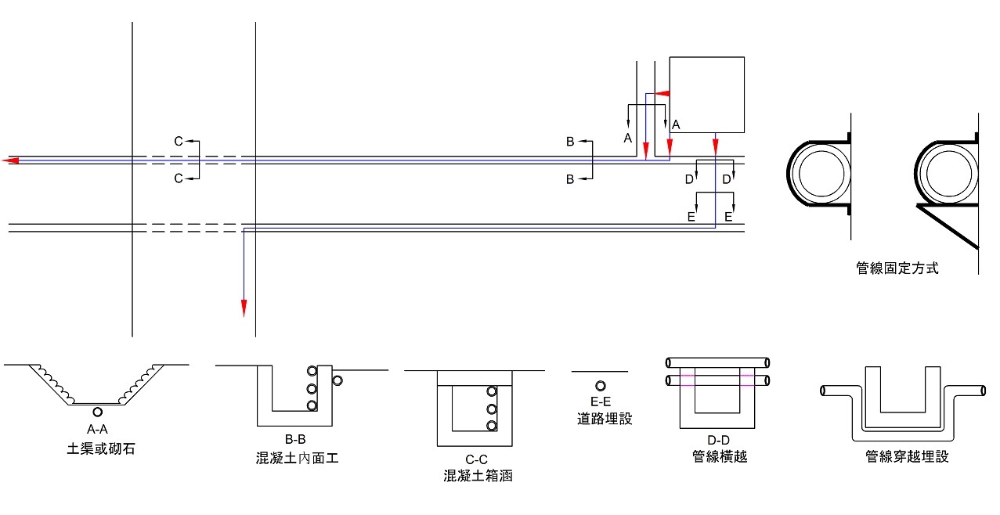
附掛及埋設常見樣態

Slide 13
結語
以上對於這就是我今天想和大家分享的內容，希望大家對辦理農田水利設施兼作其他使用(附掛及埋設)辦理流程及審查注意事項有更進一步的了解。
謝謝大家今天的寶貴時間，希望今天的內容對您有所幫助

